Slide 1

Setup Configuration management (CM) environment
Виталий Ангелов Филипов
Ф.Н. 71256, 3-та група

Slide 2
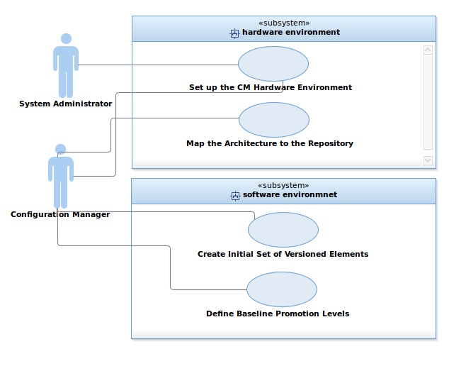

Slide 3
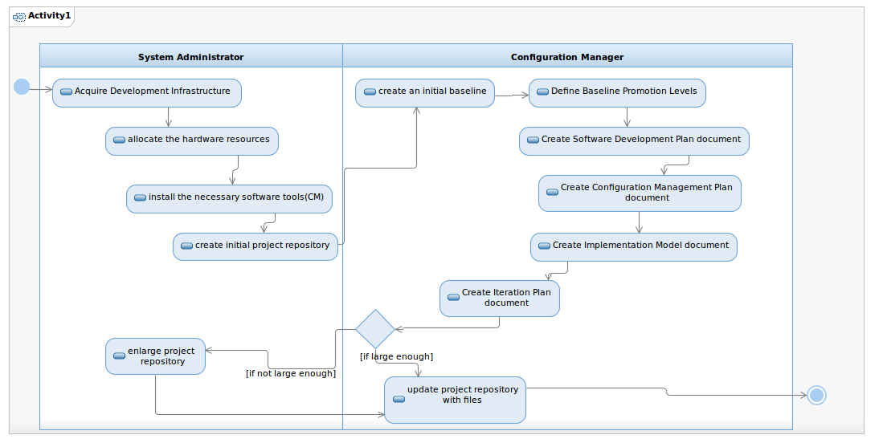

Slide 4
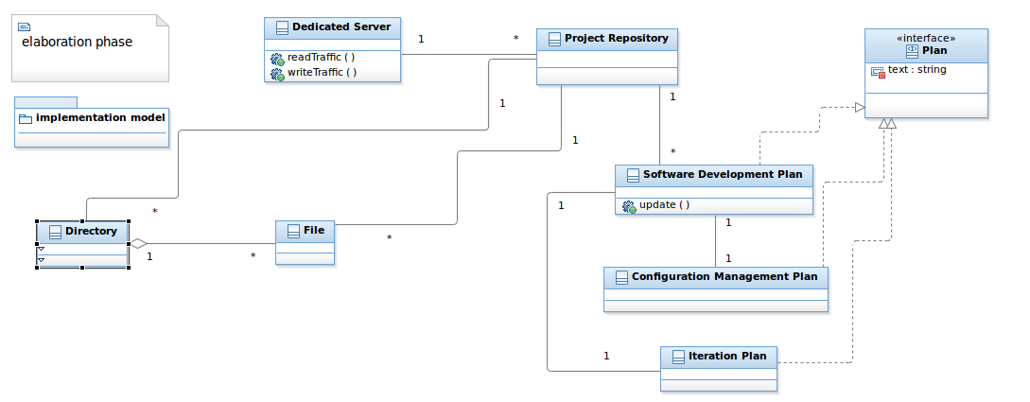

Slide 5
